Slide 1
Novita Topsolid 714
Stefano Vezzani
Notes:
DIAPO 1 – présentation
Titre du diaporama : police VERDANA, taille 54, blanc, aligné à droite
Sous-titre : taille 44, blanc, aligné à droite
Détails : police CALIBRI, taille 28, blanc, aligné à droite

Slide 2
Novita CAD: Interfaccia
Nuove icone, 4K, pannelli :
Manipolatore:
Copia/incolla stili:
Memorizzazione template usati:
Gesione codifica:
Indici di revisione:
Notes:
DIAPO 3 – contenu, modèle 1

Slide 3
Novita CAD: Sketch
Gestione orientamenti e origini:
Titre blabla
Copia spigoli da solido:
Offset dei profili diversificato:
Notes:
DIAPO 3 – contenu, modèle 1

Slide 4
Novita CAD: Forme/Superfici
Nuovo comando: Blocco vincolato
Titre blabla
Nuovo metodo di gestione dei fori:
Nuovo comando: Ripetizione booleana
Nuova gestione offset Facce/Superfici:
Nuova opzione di selezione per spigoli:
Nuova opzione di inserimento processo e preforo:
Notes:
DIAPO 3 – contenu, modèle 1

Slide 5
Novita CAD: Forme/Superfici
Nuova opzione in sostituzione parte
Titre blabla
Nuovo opzione in copia facce:
Nuovo comando: Superficie tangente
Nuova comando: Marcatura
Notes:
DIAPO 3 – contenu, modèle 1

Slide 6
Novita CAD: Lamiera
Flangia: nuova opzione
Titre blabla
Nuovo comando: Analisi lamiera
Nuova opzione: colorazione processi sullo sviluppo
Nuova associazione: materiale –tabella sviluppo
Notes:
DIAPO 3 – contenu, modèle 1

Slide 7
Novita CAD: Assiemi
Nuova opzione per modifica in posizione:
Titre blabla
Nuovo processo ( tasca):
Nuovo comando: Assemblaggio locale
Nuove opzioni di Blocco e cilindro inglobante:
Nuova opzione sullo slave part:
Notes:
DIAPO 3 – contenu, modèle 1

Slide 8
Novita CAD:Assiemi
Nuovo ambiente per progettazione in TEAM:
Titre blabla
Possibilita di attivare l’analisi topologica sulla distinta base:
Nuovo livello di distinta: Sottogruppi
Notes:
DIAPO 3 – contenu, modèle 1

Slide 9
Novita CAD: Strumenti
Sezione 3D: possibilita di scegliere cosa sezionare
Titre blabla
Rendering: possibilità di inserire nuovi effetti sulla finitura
Nuovo comando : Blocco vincolato
Semplificata l’associazione alle rappresentazioni:
Nuova opzione nella ripetizione: Copia riempimento
Notes:
DIAPO 3 – contenu, modèle 1

Slide 10
Novita CAD: Strumenti
Nuova opzione di verifica su tolleranze 3D:
Nuove opzioni per le operazioni sugli assiemi:
Nuove opzione per le operazioni sulle parti (in assieme):
Nuovo comando per proiettare le annotazioni 3D in tavola:
Nuovo comando per proiettare degli schemi 3d in tavola:
Notes:
DIAPO 3 – contenu, modèle 1

Slide 11
Novita CAD: Tavola
Nuova gestione della vista interrotta:
Titre blabla
Nuovo comando per definire la sovrapposione nella vista
Nuova gestione per l’inserimento dei titoli nelle viste:
Nuova opzione per decidere la priorita di visualizzazione:
Possibilita di personalizzare le rappresentazioni della sezione:
Notes:
DIAPO 3 – contenu, modèle 1

Slide 12
Novita CAD: Tavola
Nuova opzione per gestire le estensioni degli assi:
Titre blabla
Nuove opzioni per la gestione della tabella delle coordinate:
Nuove gestione per configuare l’altezza righa sulle tabelle:
Nuove opzioni sulla tabella dei fori:
Nuova opzione sulla quotatura: punto medio
Nuova opzione sulla quotatura:
Notes:
DIAPO 3 – contenu, modèle 1

Slide 13
Novita CAD: Tavola
Nuova opzione sulla quotatura: per coordinate
Titre blabla
Nuova opzione per la quotatura fori:
Nuova opzione per gestione degli indici:
Messa in tavola di una forma tassellata:
Nuova opzione sulla quotatura: punto medio
Nuova opzione sulla quotatura: estendi linea su cerchio
esporta quota
Notes:
DIAPO 3 – contenu, modèle 1

Slide 14
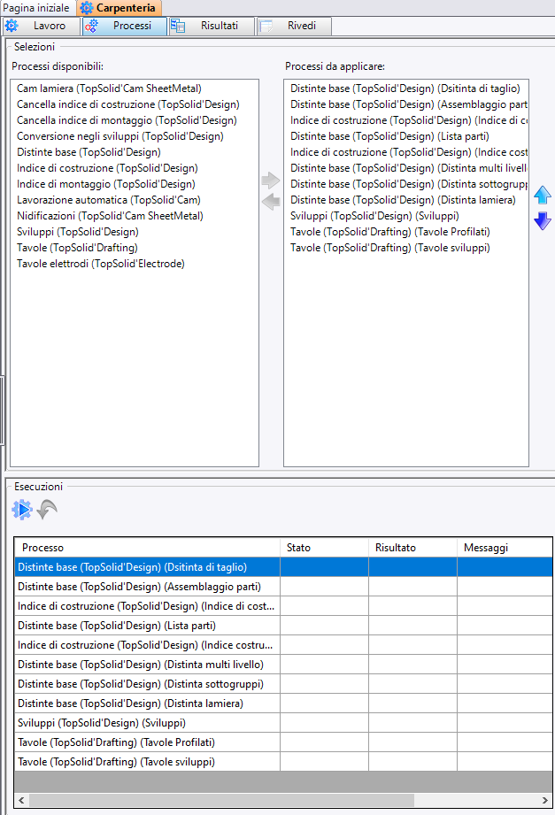
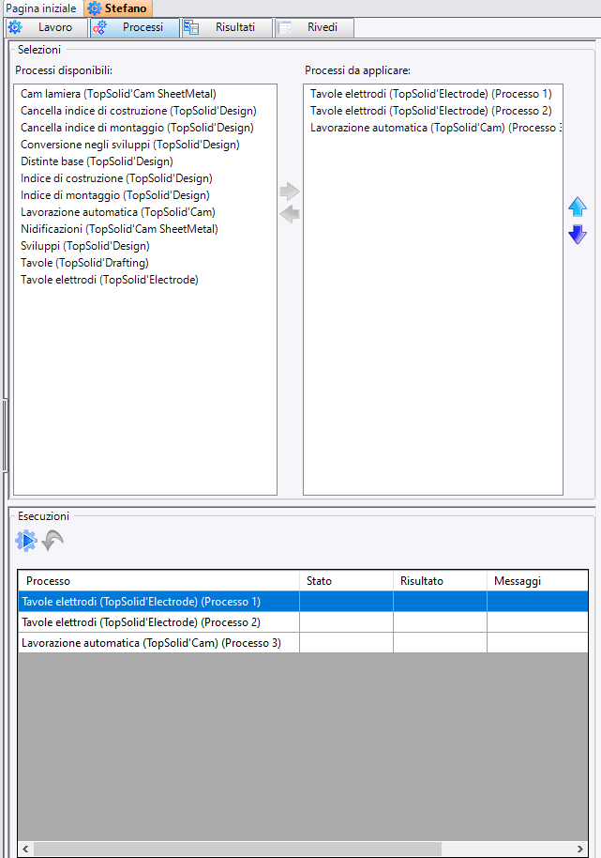
Novita CAD: Multiprocesso
Nuovo Ambiente che permette di poter creare velocemente una serie di documenti (Distinte, Tavole,
Cam, codice Iso) a partire dall’assieme realizzato
Titre blabla
Notes:
DIAPO 3 – contenu, modèle 1

Slide 15
Novita CAD: Interfaccia
Creazione simbolo da dxf
Titre blabla
Nuova opzione per la configurazione del pdf:
Nuova interfaccia per la realta virtuale: FBX
Notes:
DIAPO 3 – contenu, modèle 1

Slide 16
Novita CAD: Nesting
Ottimizzazione sul numero di fogli:
Nuova gestione del taglio comune:
Nuova gestione sulla disposizione alternata e ottimizzazione
di riempimento:
Notes:
DIAPO 3 – contenu, modèle 1

Slide 17
Grazie per
L'attenzione
Notes:
DIAPO 5 – fin
police VERDANA, taille 48, lettres capitales, blanc, centré dans la diapositive

